Slide 1
«Цветные карандаши»
Логическая игра
Подготовила: воспитатель
Бугумбаева Е.В.
Группа «Морской бриз»

Slide 2
Цель игры:
Развитие внимания, логического мышления и зрительного восприятия у детей 2-3-4 лет.
Задачи игры:
1. Научить детей подбирать заплатки по цвету и геометрической форме;
2. Развивать зрительную память, пространственное мышление, мелкую моторику рук, внимание.
3. Активизировать словарный запас детей.
4. Воспитывать дружеские взаимоотношения со сверстниками, умение работать в коллективе.

Slide 3
Ход Игры:
Вариант №1:
Ребенку выдаются карандаши с отсутствующей частью картинки, а на столе выкладываются маленькие карточки -"заплатки". Ребенок должен подобрать нужную "заплатку"(по цвету и геометрической форме) и прикрепить на липучку.
Вариант №2: Рассортировать карандаши по цветам и расставить в нужные коробки.
Вариант №3: Перед детьми раскладываются геометрические фигуры, дети должны определить в каком стакане по цвету, стоят карандаши и найти нужный карандаш.
Вариант №4: Продолжи ряд по шаблону.
Перед детьми лежат карандаши, нужно составить ряд последовательно цветам расположенным на карточке.
Вариант №5: Собери геометрические фигуры всех цветов.
Ребенок должен собрать все круги или все звездочки.

Slide 4
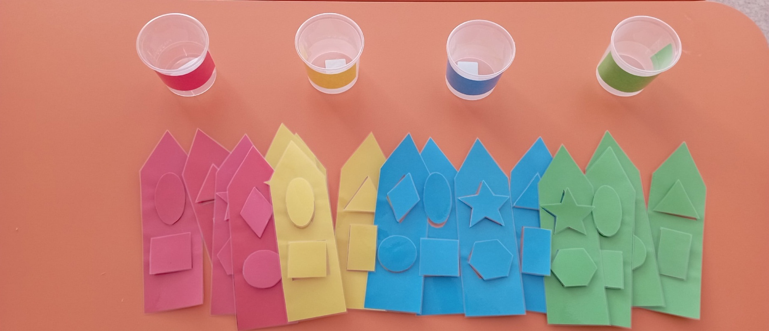

Slide 5
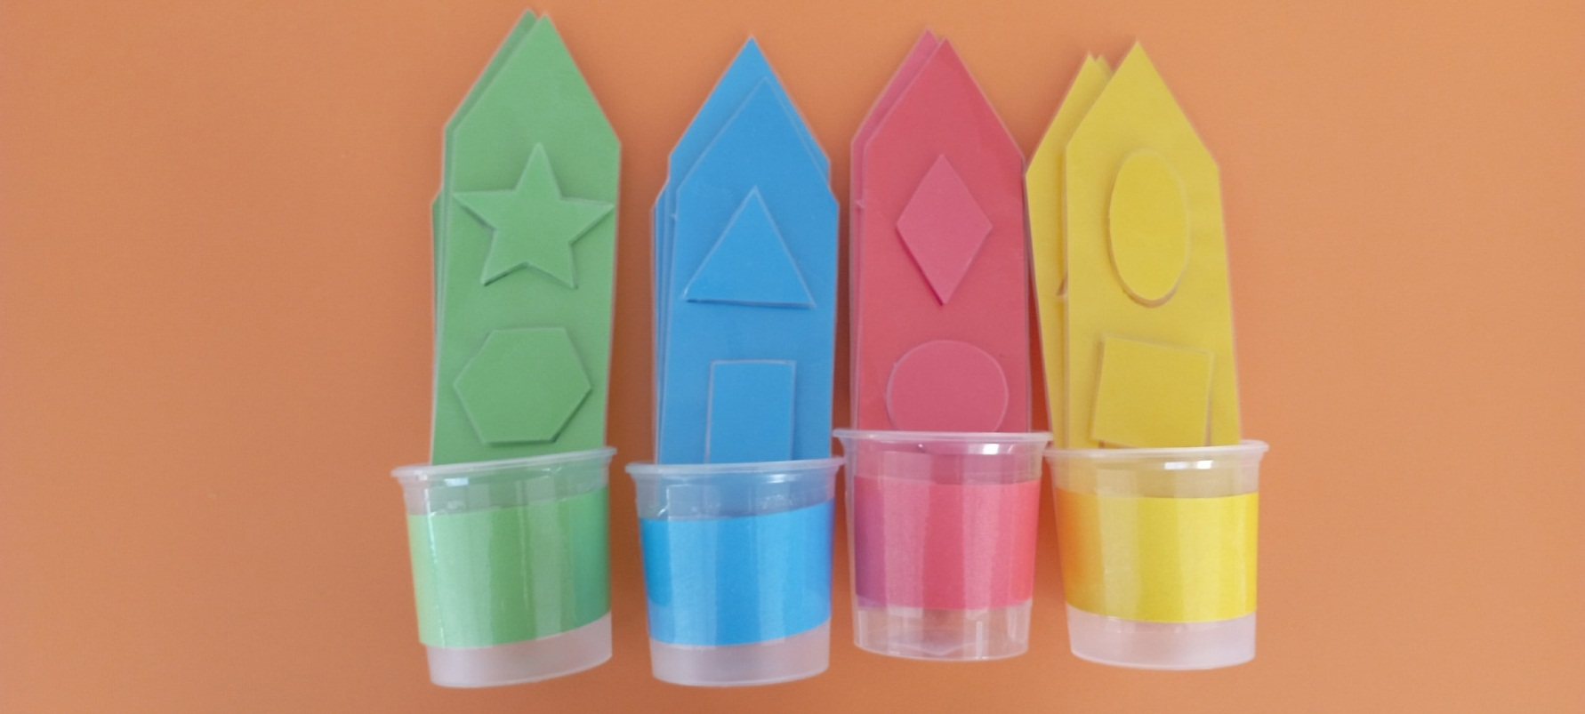

Slide 6
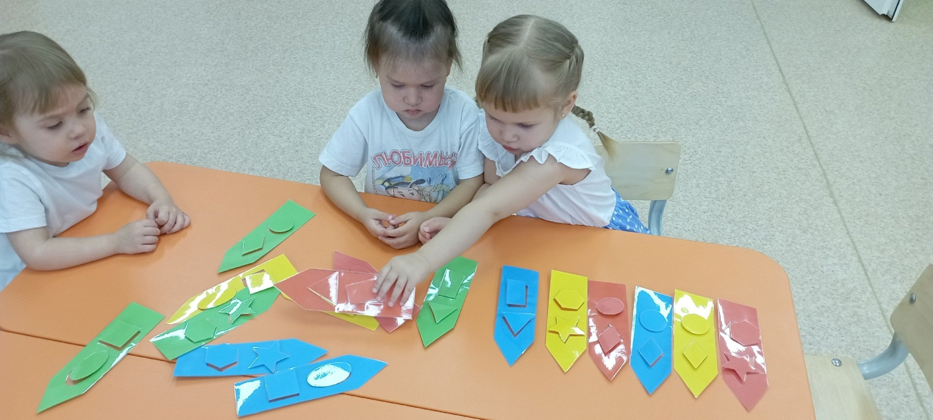

Slide 7
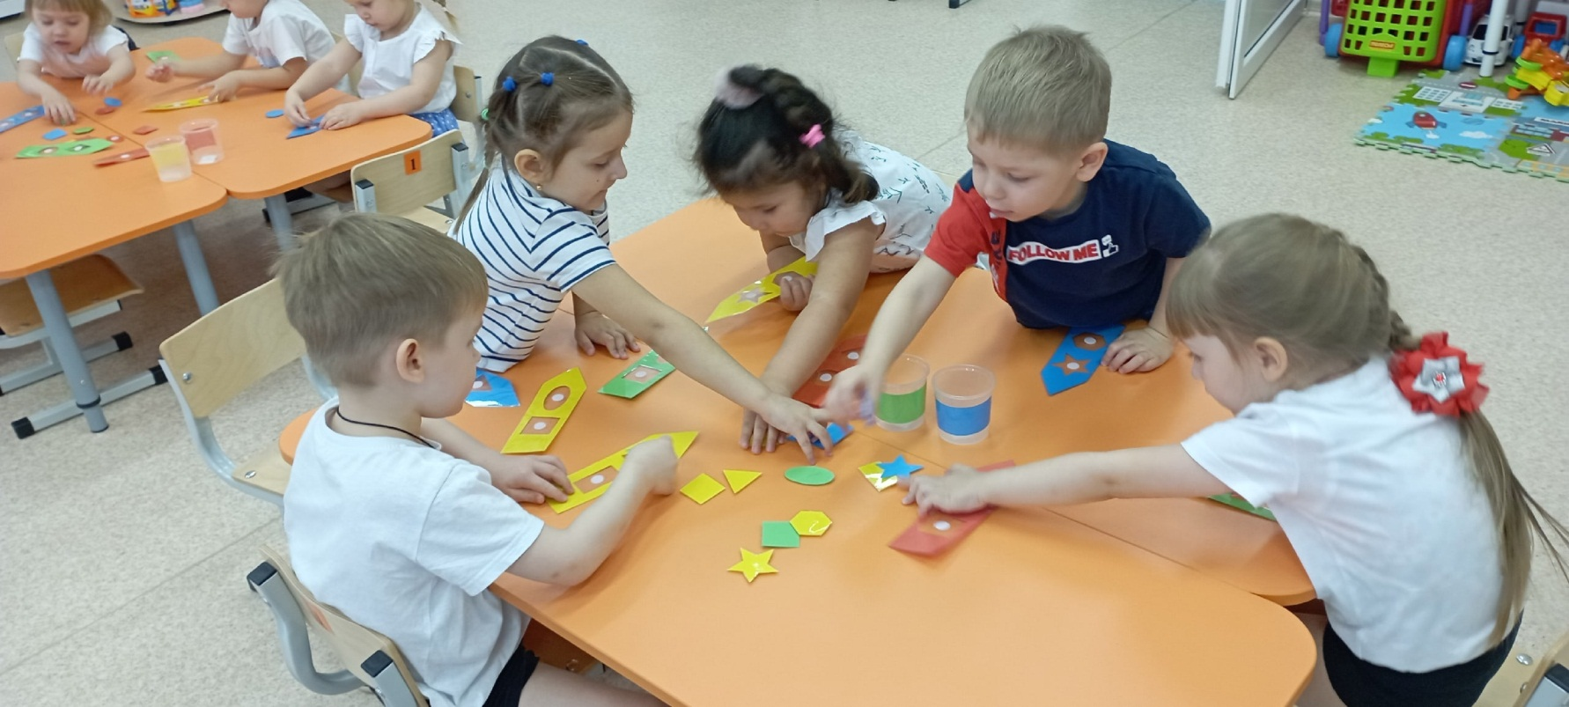

Slide 8
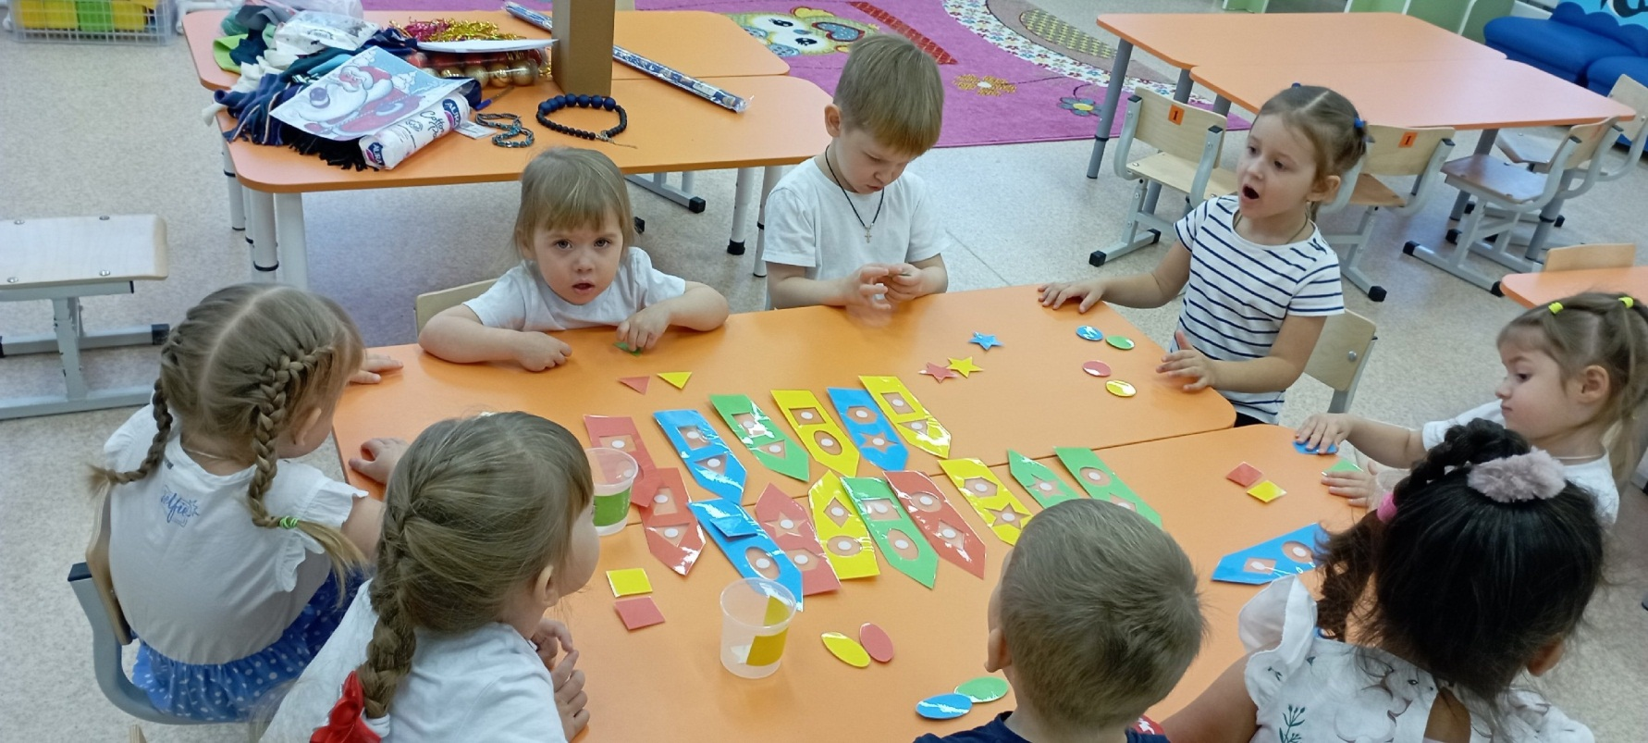

Slide 9
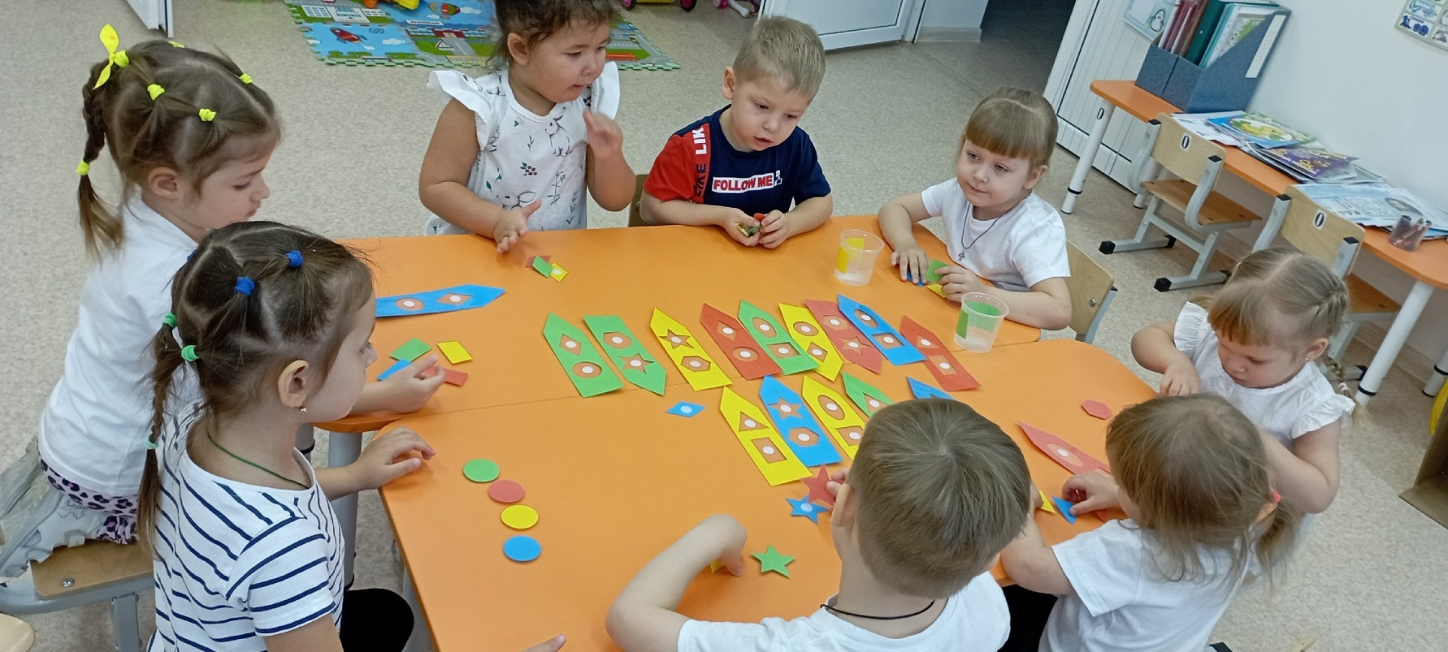

Slide 10
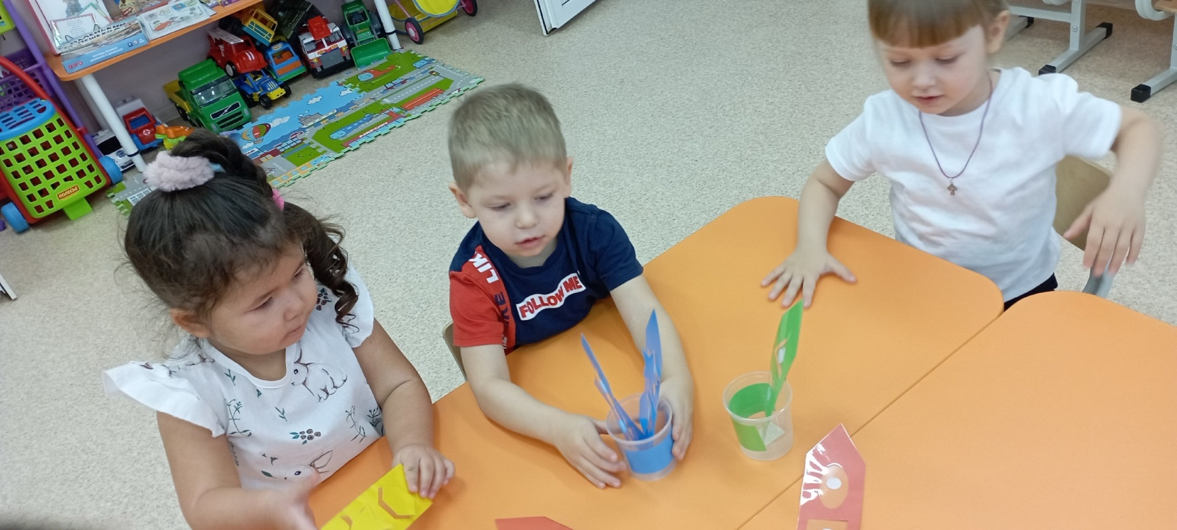

Slide 11
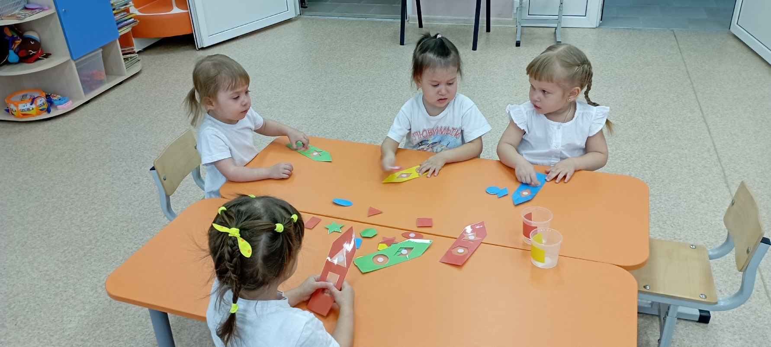

Slide 12
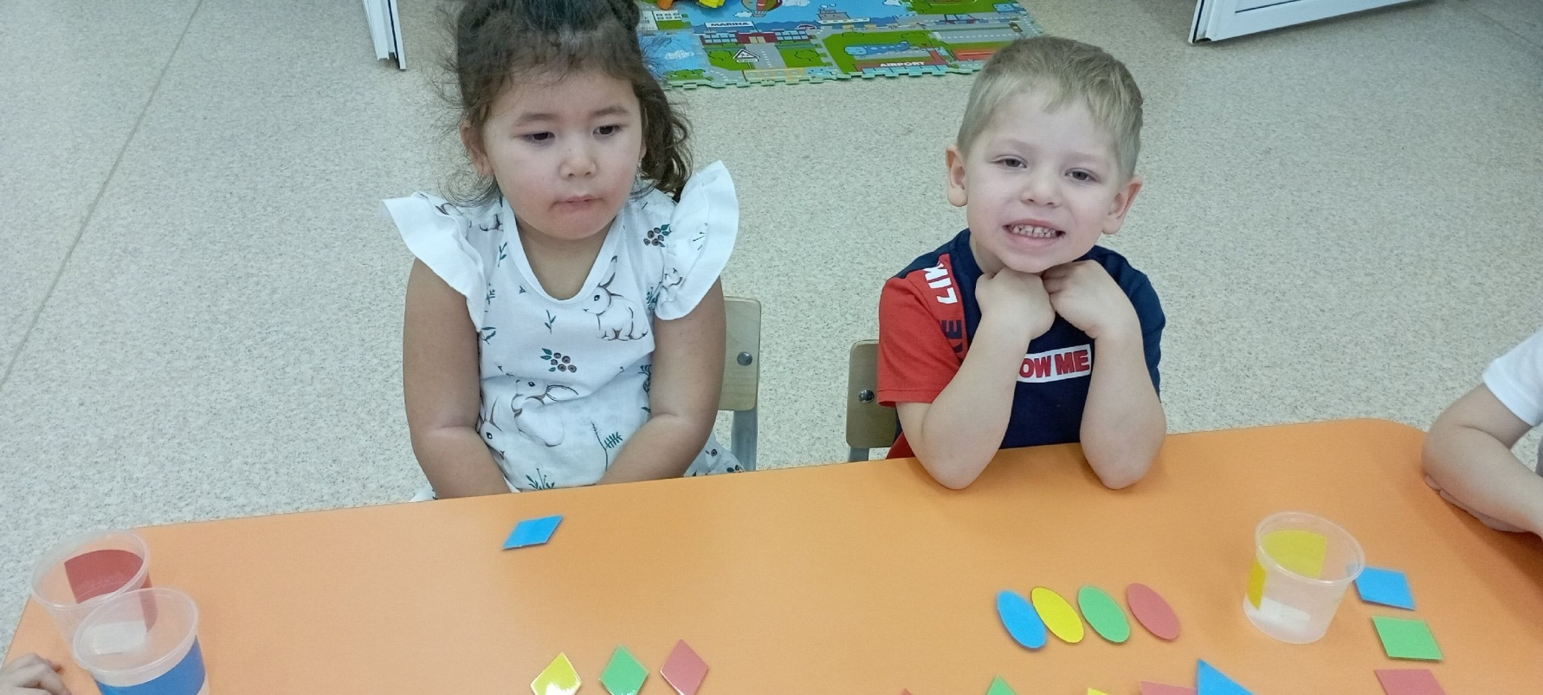

Slide 13
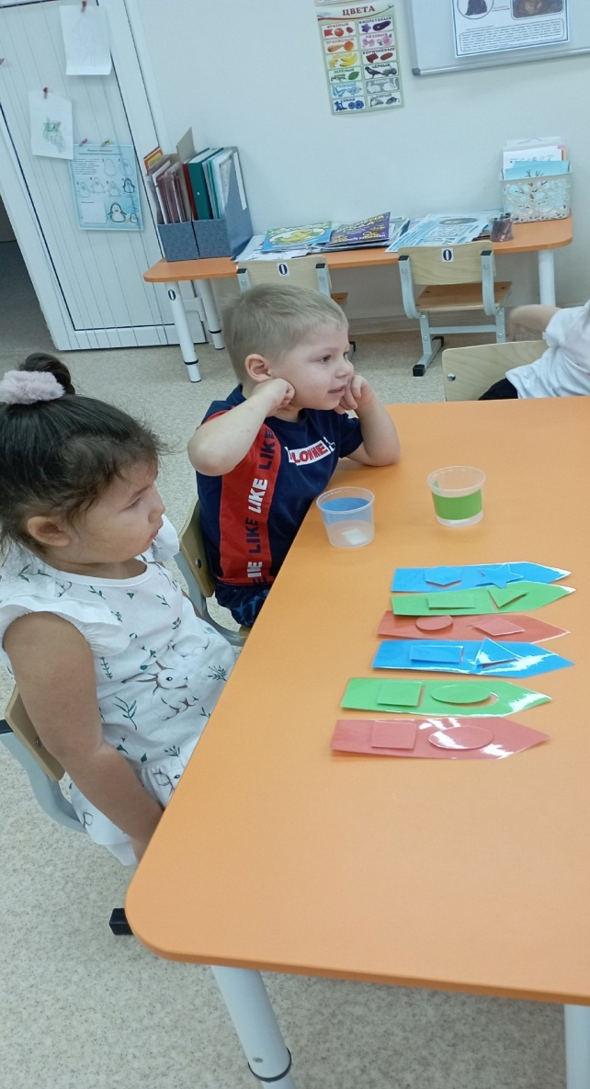

Slide 14
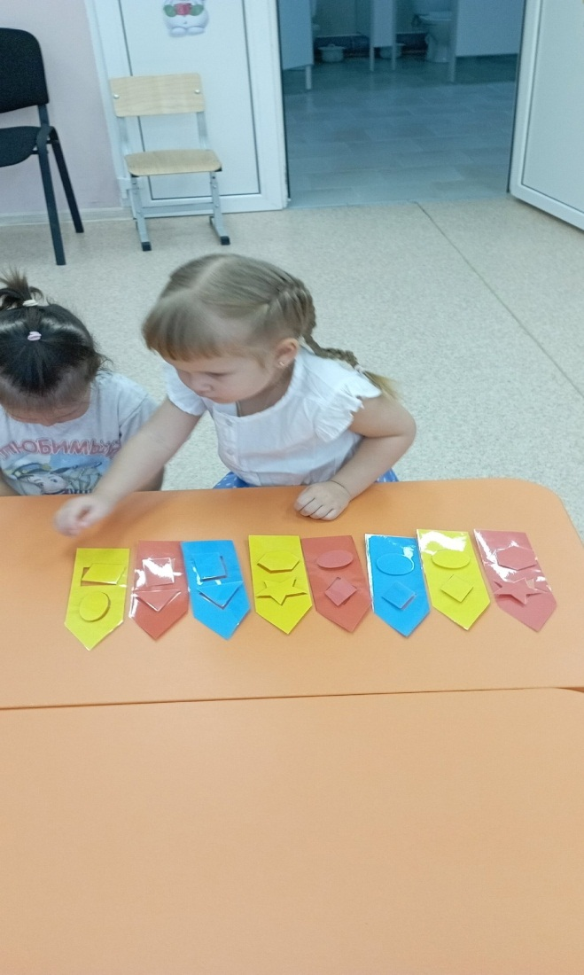

Slide 15
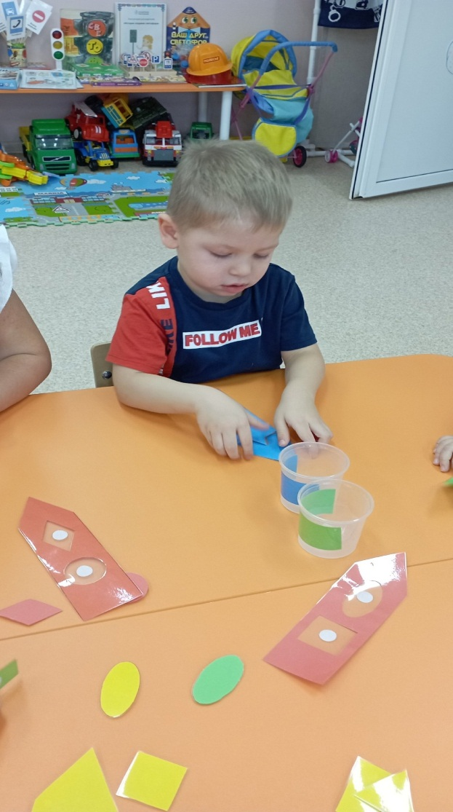

Slide 16
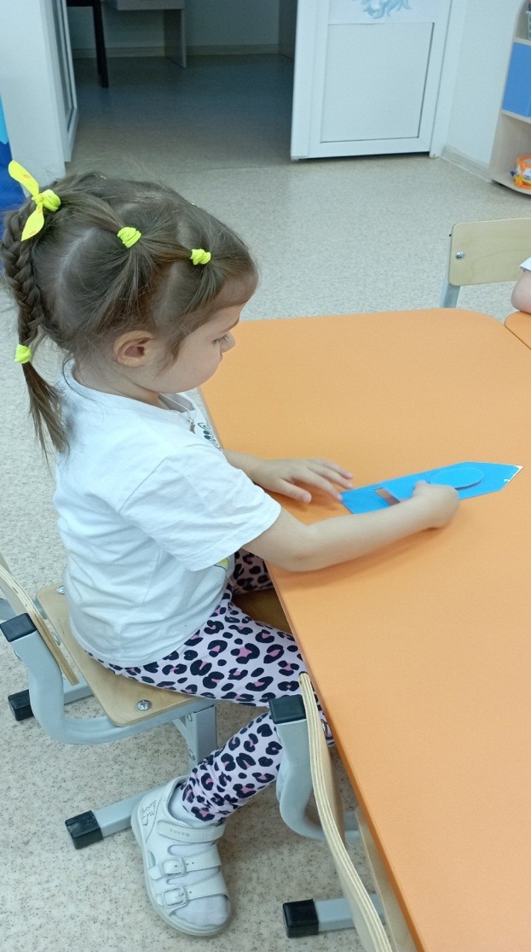

Slide 17

Спасибо за внимание!!!

